Slide 1
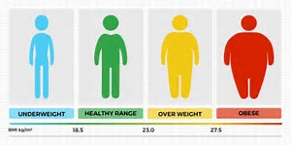
CZYM JEST BMI ?

Slide 2
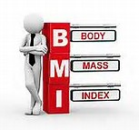
BMI co to takiego?
wskaźnik masy ciała dla dorosłych,
u dzieci stosuje się siatki centylowe,
oznaczanie wskaźnika masy ciała ma znaczenie w ocenie zagrożenia chorobami związanymi z nadwagą i otyłością,
np. cukrzycą, chorobą niedokrwienną serca, miażdżycą,
podwyższona wartość BMI związana jest ze zwiększonym ryzykiem wystąpienia takich chorób.

Slide 3
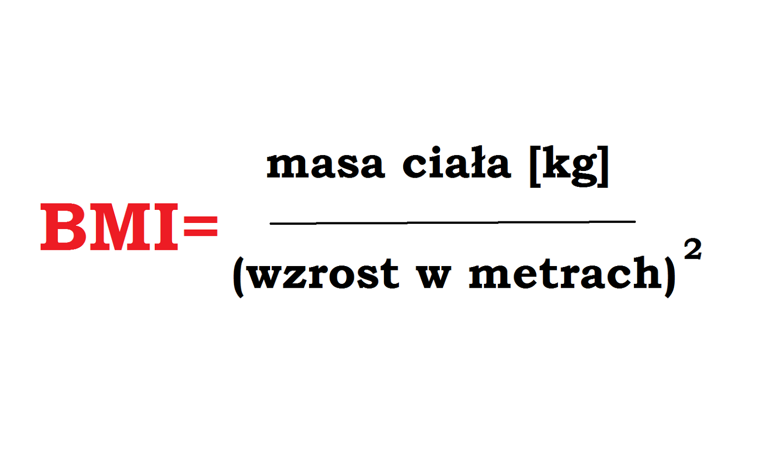
WZÓR MATEMATYCZNY

Slide 4
Zakres bmi
25 ≤ BMI < 18,5

Slide 5
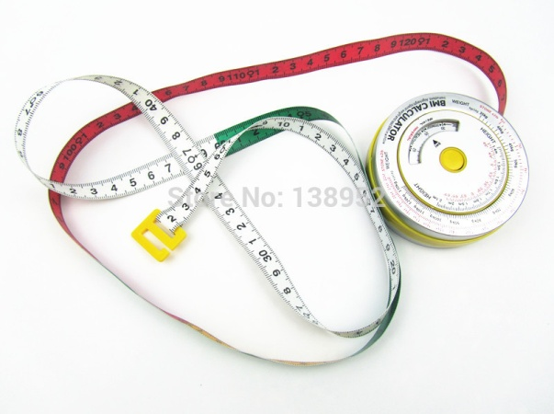
Klasyfikacja poszerzona
< 16,0 – wygłodzenie
16,0 – 16,99 – wychudzenie (spowodowane często przez
anoreksję lub inną ciężką chorobę)
17,0 – 18,49 – niedowaga
18,5 – 24,99 – wartość prawidłową
25,0 – 29,99 – nadwaga
30,0 – 34,99 – I stopień otyłości
35,0 – 39,99 – II stopień otyłości (otyłość kliniczna)
≥ 40,0 – III stopień otyłości (otyłość skrajna)

Slide 6
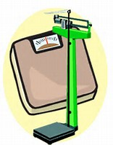
INTERPRETACJA BMI
prosty w użyciu, ale nie uwzględnia
indywidualnej budowy ciała,
kulturyści mogą mieć BMI wskazujące na skrajną otyłość, jednocześnie posiadając bardzo mało tkanki tłuszczowej,
u zdrowych, szczupłych i wysokich lekkoatletów BMI może wskazywać na skrajną niedowagę,

Slide 7
INTERPRETACJA BMI
dokładniejszym, ale trudniejszym
do zmierzenia bez specjalistycznej
aparatury wskaźnikiem zagrożeń
wynikających z nadmiaru tkanki tłuszczowej jest procentowa zawartość tłuszczu w organizmie,
nie jest zalecane stosowanie wskaźnika BMI do oznaczania prawidłowej masy ciała dla dzieci do ok. 14 roku życia, służą do tego tabele centylowe i interpretacja danych dot. masy ciała i wzrostu – bierze się pod uwagę jaka jest różnica w tzw. kanałach centylowych wzrostu
i masy ciała dla danego dziecka.

Slide 8
DZIĘKUJĘ

